Slide 1
大创经验分享会
吉林大学 软件学院 2022级 陈赓
2025.03.25

Slide 2
目录
01 参考文献与资料
02 个人大创情况说明
03 什么是大创？
04 “我”为什么做大创
05 怎么样经营好大创？
06 个人见解
07 Q&A

Slide 3

01 参考文献与资料
吕帅老师于2022年4月15日的分享（侧重于科研规范，筹备、规划项目的整套细致流程）
郎骐玮学长于2023年4月21日的分享（分享了很多个人经验以及资源）
张柏荣学长于2024年3月10日的分享（极其详细）
吉林大学软件学院官网
https://pan.baidu.com/s/15EOMoK-0CvcDnisRlA_rwg?pwd=5adg 提取码: 5adg

Slide 4
02 个人大创情况说明
《基于情景控制的深度强化学习算法研究》
2023年10月进入实验室进行强化学习相关知识学习
2024年5月20日提交立项申请书
2024年5月29日立项答辩，确定国家级立项，第一负责人

Slide 5
03 什么是大创？
大创简单介绍
全名：大学生创业创新训练计划
项目类型：创新训练项目、创业训练项目、创业实践项目
实施范围：主要面向全校在籍二年级本科生（大一也可参与）
组队方式：申请人必须以团队（3至5人）形式申报，鼓励跨学科、跨学院组队申报。
一些限制：每个参与人只能参加一个项目。在研项目参与人必须完成在研项目，方可申报。项目完成时间基本为1-2年。
参考自吕帅老师的讲座

Slide 6
03 什么是大创？
大创时间节点
4-5月（⼀般为5月中旬前后）：立项评审，确定立项级别【国家级、省级、校级】
9-10月：中期检查/定级评审【提交中期检查报告】
第二年4-5月、9-10月：进度检查/结题验收
结题项目遴选优秀候选项目（不超过结题数的20%、10%，取整），上报学部确定优秀结题
参考自吕帅老师的讲座

Slide 7
03 什么是大创？
往年大创申请与立项时间
2024年：5月8日通知报名，5月21日之前交立项申请书，5月29日答辩
2023年：5月10日通知报名，5月29日之前交立项申请书，6月10日左右答辩
2022年：4月2日通知报名，5月9日之前交立项申请书，5月30日前答辩
2021年：3月30日通知报名，5月10日之前交立项申请书，5月20日前答辩

Slide 8
03 什么是大创？
大创成果形式
论文
会议（文章较短，投稿时间固定，审稿快）
期刊 （文章较长，全年可投稿，审稿周期长）
软著
专利
实用新型专利（6个月左右）
发明专利（一年半左右）
参考自张柏荣学长的讲座

Slide 9
03 什么是大创？
大创成果形式——论文级别
中科院分区（中科院1区、……、中科院4区）
JCR分区（Q1、……、Q4）
CCF推荐分类（A类、B类、C类）
CCF推荐中文分类（A类、B类、C类）
SCI检索
EI检索
CPCI检索
北大核心期刊、科技核心期刊
参考自吕帅老师的讲座

Slide 10
04 “我”为什么做大创
为了加分？
随波逐流？
为了做科研？

Slide 11
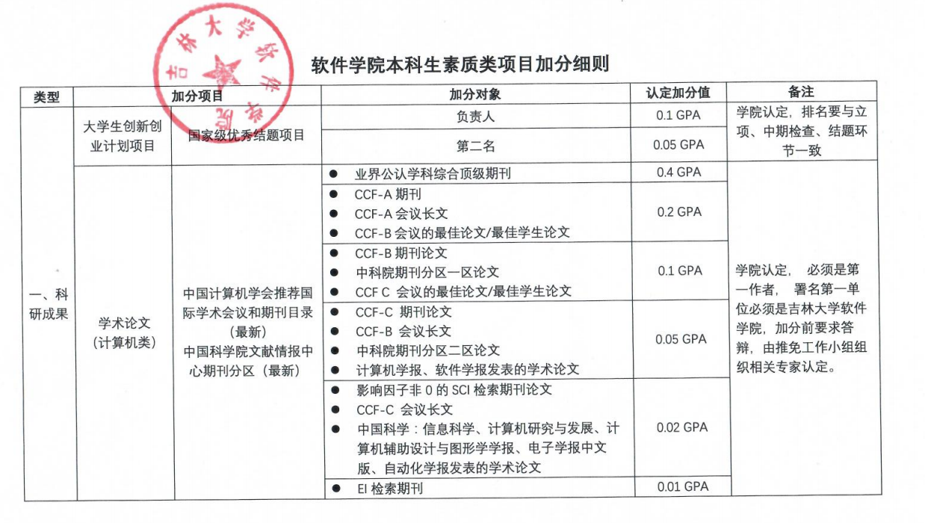
04 “我”为什么做大创
为了加分——软件学院加分政策
参考自软件学院官网

Slide 12
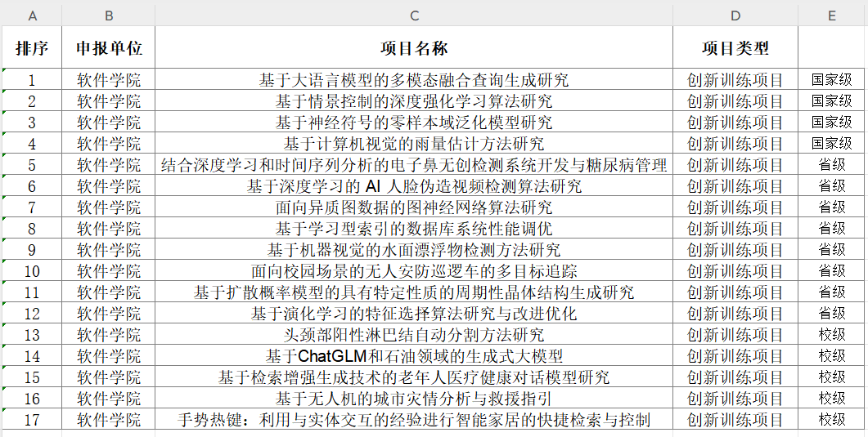
04 “我”为什么做大创
为了加分——软件学院加分政策
参考自软件学院官网

Slide 13
04 “我”为什么做大创
随波逐流——“我”是否需要做大创？“我”是否有做大创的能力？
能力：包括应对课内学业压力的能力、自主学习能力、英语水平、建模技能、编程能力、信息检索能力、领导才能以及团队合作能力等。
精力：如何在学业、科研和学生工作之间合理分配时间并保持平衡。
兴趣：是否真正对科研或工程问题抱有兴趣（尤其针对可能考虑考公务员、选调生或考研的学生）。
方向性兴趣：是否对某一特定领域或方向有真实的兴趣或实际的了解。
目标需求：是否有保研或出国的明确需求。
参考自郎骐玮学长的讲座

Slide 14
04 “我”为什么做大创
为了做科研
科研经历
科研能力的培养：快速进入了解一个领域、快速忘掉原有知识并能把原有思维迁移到新知识的学习上、快速上手模型代码和调试训练
功利角度：成果产出
工程经历
大型系统的开发过程、增长调试bug的经验
软著、专利
参考自郎骐玮学长的讲座

Slide 15
05 怎么样经营好大创？
1、前期准备
研究方向
基础知识
队友
指导老师

Slide 16
05 怎么样经营好大创？
1、前期准备
研究方向
自己感兴趣的方向
比较热门 or 还能做且比较好做的方向
红海方向尽量不要碰
太古老的方向尽量不要碰
Baseline太高的方向尽量去不要做纯研究刷点的研究
参考自郎骐玮学长的讲座

Slide 17
05 怎么样经营好大创？
1、前期准备
基础知识
数学学科知识（线性代数、概率论……）
编程语言
尽早学习体系化的理论（机器学习、深度学习……）

Slide 18
05 怎么样经营好大创？
1、前期准备
队友
时间点：找老师前 / 后（推荐前）
自己想要承担的角色：负责人 / 参与者（本院 or 给别的学院打工）/ 挂件（不可取）
作为负责人要考虑的：自己的能力和队友能力（补充 / 互助）、擅长方向的衡量
参考自郎骐玮学长的讲座

Slide 19
05 怎么样经营好大创？
1、前期准备
指导老师
如何找老师？
途径：自己上的课 / 学长学姐推荐 / 官网找
方向：尽量和你想做的方向一致或相近
要找对学生负责的老师
如何跟老师沟通？
邮件礼仪
信息密度
换位思考
参考自张柏荣学长的讲座

Slide 20
05 怎么样经营好大创？
1、前期准备
指导老师
老师的职责是？
把控整体方向。
提供探索方向的指导。
针对立项书和论文提供反馈，指出问题。
…
但绝对不是手把手一对一辅导。
想象中的老师跟实际当中的老师？
老师很忙，你需要主动跟老师交流。
要对老师的时间负责，不要进行无谓的沟通。
要向老师展现出自驱力。
参考自张柏荣学长的讲座

Slide 21
05 怎么样经营好大创？
2、选题与立项
选题来源
自己想的：自由度较大，但老师接收难度也较大
目前的热点方向
自己想做的项目（如开发等）
老师的课题：自由度较小，但更容易找
子课题
参考自郎骐玮学长的讲座

Slide 22
05 怎么样经营好大创？
2、选题与立项
如何自己想选题
对领域进行广泛调研
综述（读英文文献，语言是最不重要的因素）。
近几年的顶刊顶会论文(特指CCF-A分类当中的顶刊顶会)。
努力克服畏难心态，并不是更差的论文就更容易懂，越好的论文越希望读者可以读懂。
在各大视频网站，资源分享网站看知名学者的tutorial & talk。
多与人交流。
参考自张柏荣学长的讲座

Slide 23
05 怎么样经营好大创？
2、选题与立项
如何自己想选题
对领域进行广泛调研
综述（读英文文献，语言是最不重要的因素）。
近几年的顶刊顶会论文(特指CCF-A分类当中的顶刊顶会)。
努力克服畏难心态，并不是更差的论文就更容易懂，越好的论文越希望读者可以读懂。
在各大视频网站，资源分享网站看知名学者的tutorial & talk。
多与人交流。
参考自张柏荣学长的讲座

Slide 24
05 怎么样经营好大创？
2、选题与立项
如何自己想选题
大量阅读所研究问题或方向的顶刊顶会论文
找方法：作为 baseline、作为提出新 idea 的基本
找数据集：研究方向常用的测试模型 performance 的数据集
找到其开源代码复现现有方法
发现现有方法问题，提出 idea
从原论文中发现问题，并进行小修小补
从综述或其他同行论文中获得灵感
大量实验验证 idea 正确性
切忌空对空的想法和讨论 —— 只有实验结果才能证明想法的效果好坏
参考自郎骐玮学长的讲座

Slide 25
05 怎么样经营好大创？
2、选题与立项
立项申请书与立项答辩
立项申请书是前期工作的重要呈现，需要反复打磨。
申请书需要格式正确，预期成果合理。
立项答辩时主要基于立项申请书提问，也会参考答辩PPT的呈现效果。

Slide 26
05 怎么样经营好大创？
3、结项——成果
尽量现实一点
软著：周期在⼀个月到三个月不等，相对较水
申请步骤：公众号JLU软团团有教程，搜索 “软著”（基本流程，细节可能有所不同）
论文：周期在3-7天、三个月、半年、一年不等
EI / SCI
EI 水刊水会：3-7天给结果
常规会议及期刊：会议 deadline 明确，周期相对短；期刊随时可投，周期相对长（看实际情况）
CCF A/B/C
专利：周期基本为⼀年
参考自郎骐玮学长的讲座

Slide 27
06 个人见解
不要神话大创
要搞清楚自己到底想要什么（不仅仅是在大创上）
不要拘泥于课内的课程
尽量将成果放在第一位
多向学长/学姐请教，可以少走很多弯路
如果可能且对科研感兴趣的话，越早开始搞科研越好

Slide 28
07 Q&A
Q & A

Slide 29
祝各位都能
学有所获 事有所成
不辜负自己的大学生活

Slide 30
资源分享
https://pan.baidu.com/s/15EOMoK-0CvcDnisRlA_rwg?pwd=5adg 提取码: 5adg
https://github.com/ChenGeng0102/JLU

